Slide 1
Arduino Básico 2 parte

Slide 2
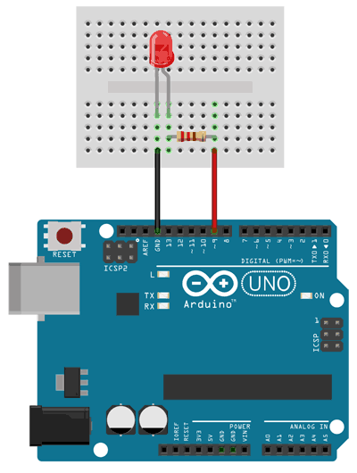
Uso de Array de 8 valores diferentes - LED

Slide 3
Uso de Array de 8 valores diferentes - LED
int ledPin = 10; // Salida LED en el PIN 10
byte parpadeo[] = {1800, 30, 1255, 200, 10, 900, 150, 960}; // array de 8 valores diferentes
void setup()
{
pinMode(ledPin, OUTPUT); //configura la salida PIN 10 }
}
void loop()
{
for(int i=0; i<8; i++) // crea un bucle tipo for utilizando la variable i de 0 a 7
{
analogWrite(ledPin, parpadeo[i]); // escribe en la salida PIN 10 el valor al que apunta i dentro del array
parpadeo[] delay(200); // espera 200ms
delay (1000);
}
}

Slide 4
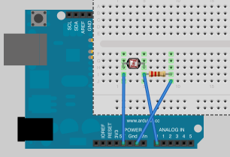
Fotocelda - Arduino

Slide 5
Código Arduino Fotocelda
int Medida = 0;
int LedPin = 8;
int pinLectura = A0;
void setup() {
pinMode (LedPin, OUTPUT);
pinMode (pinLectura, INPUT);
Serial.begin(9600);
}
void loop() {
Medida=analogRead(pinLectura);
Serial.print("El valor es: ");
Serial.println(Medida);
delay(1000);
}

Slide 6
Código Arduino Fotocelda + LED
¿Cómo se puede cambiar el código para que se encienda un LED cuando la luz disminuya hasta cierto nivel?

Slide 7
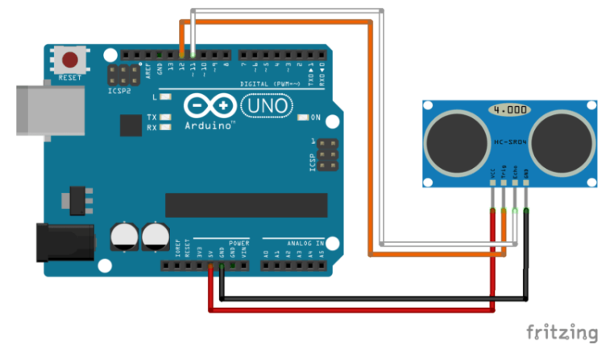
Sensores Análogos Sensor de proximidad HC-SR04

Slide 8
Sensores Análogos Sensor de proximidad HC-SR04
¿Cómo se comunica con Arduino el sensor HC-SR04?
La interfaz del sensor HC-SR04 y arduino se logra mediante 2 pines digitales: el pin de disparo (trigger) y eco (echo). La función de cada uno de estos pines es la siguiente:
El pin trigger recibe un pulso de habilitación de parte del microcontrolador, mediante el cual se le indica al módulo que comience a realizar la medición de distancia.
En el pin echo el sensor devuelve al microcontrolador un puso cuyo ancho es proporcional al tiempo que tarda el sonido en viajar del transductor al obstáculo y luego de vuelta al módulo.
Mediante una sencilla formula puede estimarse entonces la distancia entre el sensor y el obstáculo si se conoce el tiempo de viaje del sonido así como la velocidad de propagación de la onda sonora. La siguiente imagen muestra los pulsos recibidos y enviados por el sensor, de acuerdo a la hoja de datos del sensor que colocamos más arriba para su descarga.

Slide 9
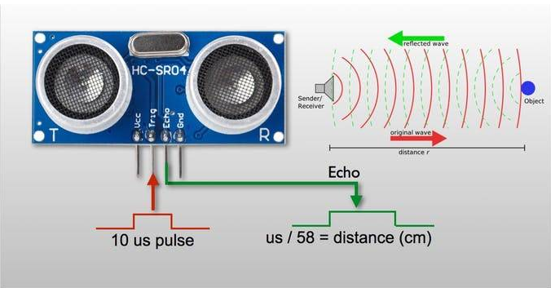
Sensores Análogos Sensor de proximidad HC-SR04

Slide 10
Sensores Análogos Sensor de proximidad HC-SR04
#define trigPin 12
#define echoPin 11
#define led 7
void setup() {
Serial.begin (1200);
pinMode(trigPin, OUTPUT);
pinMode(echoPin, INPUT);
pinMode(led, OUTPUT);
pinMode(LED_BUILTIN, OUTPUT);
}
void loop() {
long duracion, distancia;
digitalWrite (trigPin, LOW);
delayMicroseconds(2);
digitalWrite (trigPin, HIGH);
delayMicroseconds(10);
digitalWrite (trigPin, LOW);
duracion=pulseIn(echoPin, HIGH);
distancia=(duracion/2) / 29.1;

Slide 11
Sensores Análogos Sensor de proximidad HC-SR04
if (distancia < 4)
{
digitalWrite(led, HIGH);
Serial.print(distancia);
Serial.print(" centimetros");
Serial.println(" Ocupado");
digitalWrite(LED_BUILTIN, LOW);
}
else
{
digitalWrite(led,LOW);
Serial.print(distancia);
Serial.print(" centimetros");
Serial.println(" Libre");
digitalWrite(LED_BUILTIN, HIGH);
}
}

Slide 12
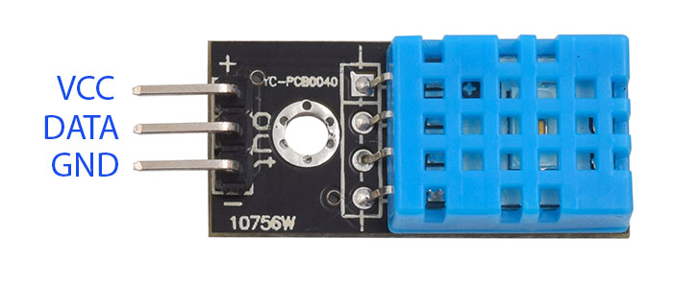
Sensores Análogos Sensor de temperatura DTH11

Slide 13
Protocolo de comunicación del DHT22 o DHT11 con Arduino
El DHT11 no utiliza una interfaz serial estándar como I2C, SPI o 1Wire (es similar a este ultimo). En cambio requiere su propio protocolo para comunicarse a través de un solo hilo. Afortunadamente el protocolo de comunicación del DHT11es simple y puede implementarse tranquilamente usando los pines de I/O en un Arduino.
El arduino debe iniciar la comunicación con el DHT11 manteniendo la línea de datos en estado bajo durante al menos 18 ms. Luego el DHT11 envía una respuesta con un pulso a nivel bajo (para indicar su presencia) de 80 uS y luego deja “flotar” la línea de datos por otros 80 uS. En la figura de abajo, el pulso de inicio enviado por el microcontrolador esta coloreado en rojo, mientras que la respuesta desde el sensor esta coloreada en azul.

Slide 14
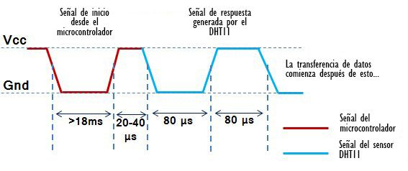
Protocolo de comunicación del DHT22 o DHT11 con Arduino

Slide 15
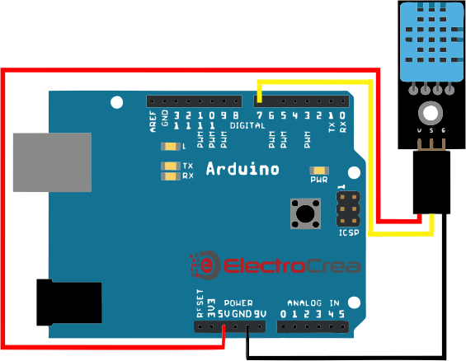
Sensores Análogos Sensor de temperatura DTH11

Slide 16
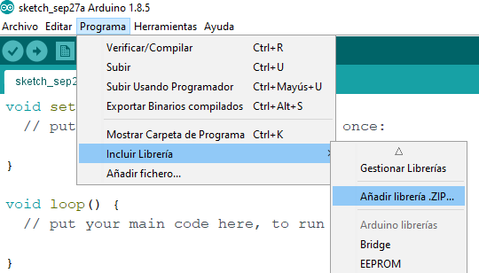
Sensores Análogos Sensor de temperatura DTH11
https://www.geekfactory.mx/tutoriales/tutoriales-arduino/dht11-con-arduino/

Slide 17
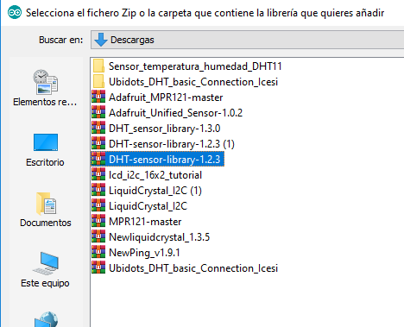
Sensor temperatura DTH11- Instalar Librería

Slide 18
Sensor temperatura DTH11- Código Arduino
#include "DHT.h"
#define DHTPIN 7
#define DHTTYPE DHT11
DHT dht(DHTPIN, DHTTYPE);
void setup() {
Serial.begin(9600);
dht.begin();
}

Slide 19
Sensor temperatura DTH11- Código Arduino
void loop() {
float h = dht.readHumidity();
float t = dht.readTemperature();
if (isnan(t) || isnan(h))
{
Serial.println("Failed to read from DHT");
}
else {
Serial.print("Temp=");
Serial.print(t);
Serial.print("*C");
Serial.print(" Humidity=");
Serial.print(h);
Serial.println("% ");
delay(500);
}
}

Slide 20
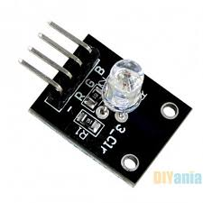
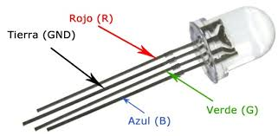
LED RGB (Red, Green, Blue)

Slide 21
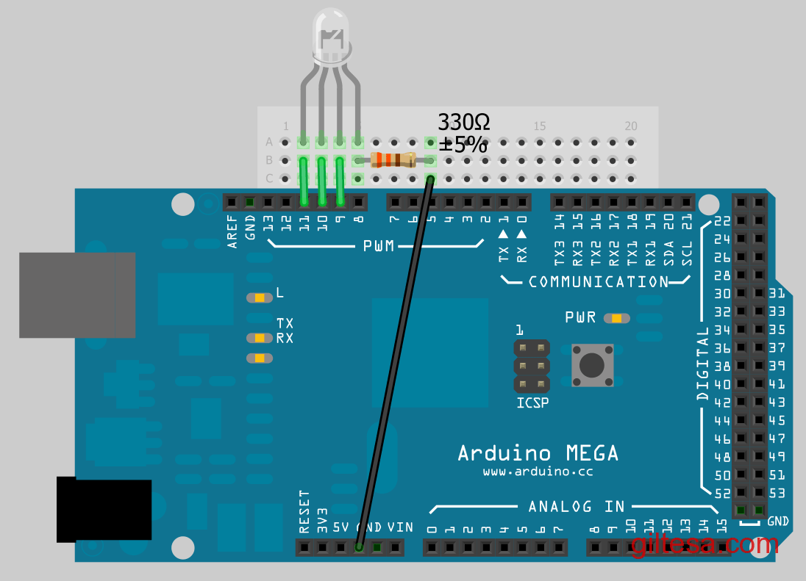
Conexión LED RGB a Arduino

Slide 22
Código Arduino para conexión LED RGB Potenciómetro
const int analogPin = A0;
int ledR = 8;
int ledG = 12;
int ledB = 13;
int value = 0; //variable que almacena la lectura analógica raw
int position; //posicion del potenciometro en tanto por ciento
void setup() {
pinMode(ledR, OUTPUT);
pinMode(ledG, OUTPUT);
pinMode(ledB, OUTPUT);
Serial.begin(9600);
}

Slide 23
void loop() {
value = analogRead(analogPin); // realizar la lectura analógica raw
position = map(value, 0, 1023, 0, 50); // convertir a porcentaje
if (position > 25){
Serial.print("El valor analogo es:");
Serial.println(position);
digitalWrite(ledR, HIGH); // turn the LED on (HIGH is the voltage level)
digitalWrite(ledG, LOW);
digitalWrite(ledB, HIGH);
delay(1000);
}
else {
Serial.print("El valor analogo es:");
Serial.println(position);
digitalWrite(ledR, LOW); // turn the LED on (HIGH is the voltage level)
digitalWrite(ledG, HIGH);
digitalWrite(ledB, HIGH);
delay(1000);
}
}

